Slide 1

YourHomeMyHome
No.1
니집 내집
팀장 : 서광일
팀원 : 김기덕
이현송
정영철
조용태

Slide 2
INDEX
프로젝트
개요
유사 서비스 벤치 마킹
프로젝트 주요 기능
시스템구성
사용기술
작업
명세서
화면
설계서
프로젝트
스케줄
개발과정

Slide 3
프로젝트 개요
프로젝트개요
최근 가계부채의 증가와 주택가격의 불안정, 주택공급 등의 문제에 대하여 정부의 정책사안과 대중의 관심의 증가하고 있다.
이에 주택(아파트)의 가격은 중요한 관심사이다.
주택가격을 잘 예측할 수 있다면 적절한 의사결정을 할 수 있는 근거가 될 것이다.
니집내집 프로젝트는 주택가격에 대한 정확한 예측과 이와 관련된 정보와 자료를 제공하는 서비스 개발 프로젝트이다.

Slide 4
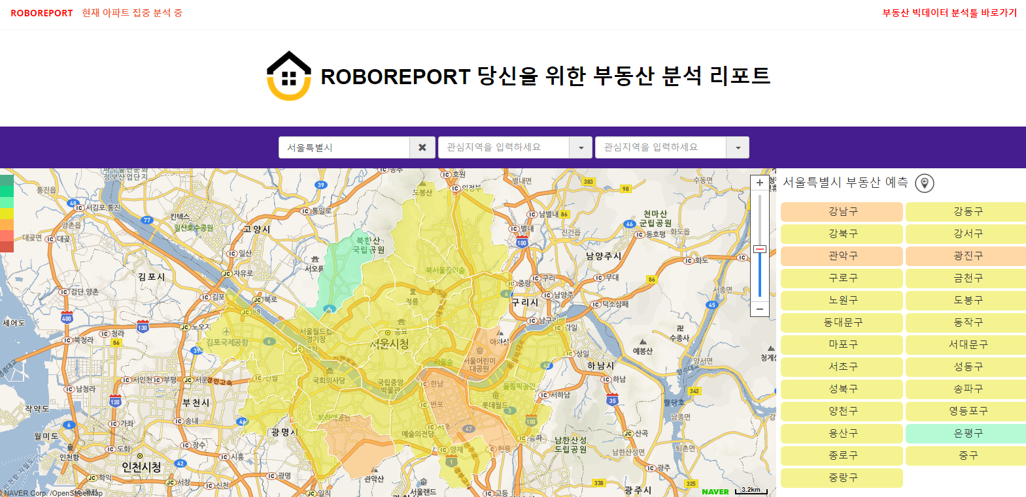
유사서비스 벤치마킹
ROBOREPORT
유사서비스
벤치마킹
land.roboreport.co.kr(지속적 개발 중)
기존 기능
전국의 구 단위 아파트 가격 예측
지도와 도표를 통해서 쉽게 정보 확인 가능
추가할 기능
부산에 대한 자료는 다소 부족하기 때문에 추가

Slide 5
프로젝트 주요기능
프로젝트 주요기능
프로젝트
주요기능
- 부산시 아파트 매매 거래현황 및 예측가격 제공
: 지도를 활용하여 지역별 평균 거래가 표현
지역별 가격변동 추이 그래프 제공
최근 1년간 거래현황에 대한 도표 제공
- 최근 부동산 이슈 키워드를 워드클라우드 제공

Slide 6


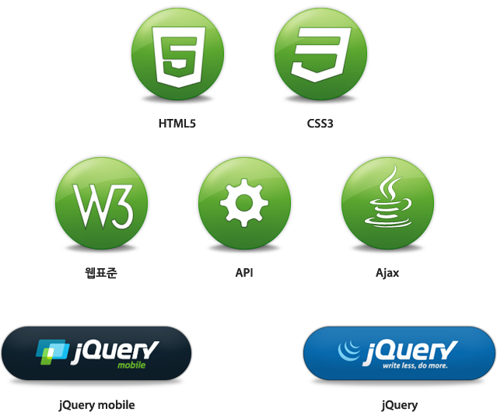
사용기술(1/2)
- 서비스제공을 위한 웹 서버 구축
사용기술
웹 페이지 개발 도구 –
지리정보, 그래프 등 API 활용 -

Slide 7


사용기술(2/2)
- 스키마의 제약이 없는 mongoDB 활용
웹 스크래핑 수집 데이터 저장
처리된 데이터 저장
사용기술
웹 스크래핑-
데이터 정제 및 시각화-
워드클라우드 및 매매가 예측 분석-

Slide 8
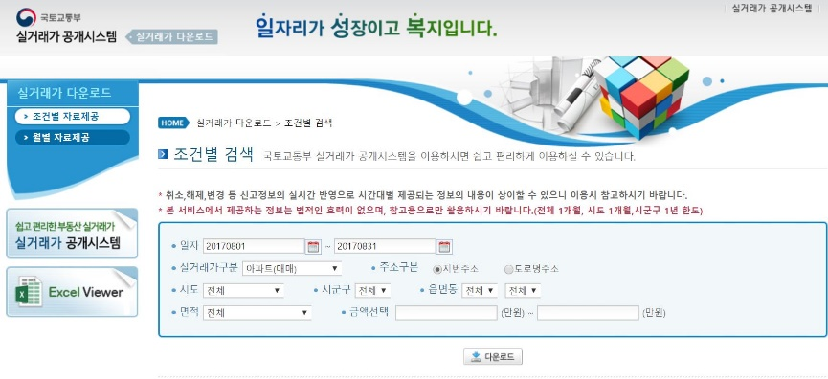
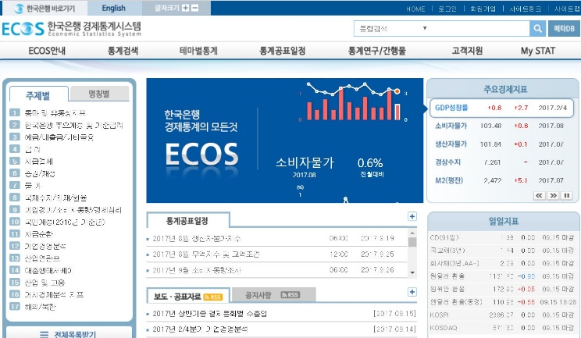
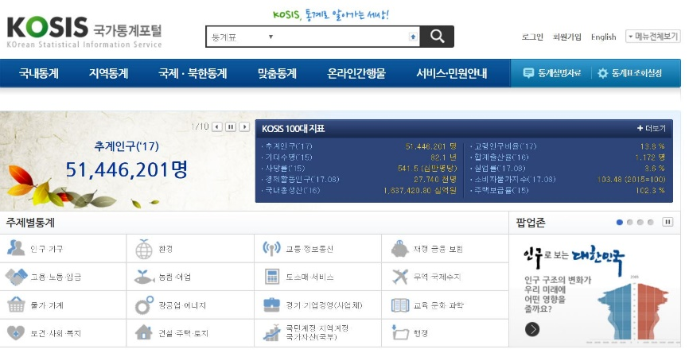
개발과정 - 데이터 수집(1/2)
- 공공데이터 활용
- 다양한 데이터의 혼합으로 많은 변수를 활용한 빅데이터 분석하기 위함
- 국토교통부 실거래가 공개시스템의 2012~2016년도 아파트 실거래 데이터를 기준데이터로 사용
- 한국은행 경제통계시스템, 국가통계포털에서 시중금리, 아파트 분양현황, 각 지역 소재 학교정보 등을 수집
개발과정

Slide 9
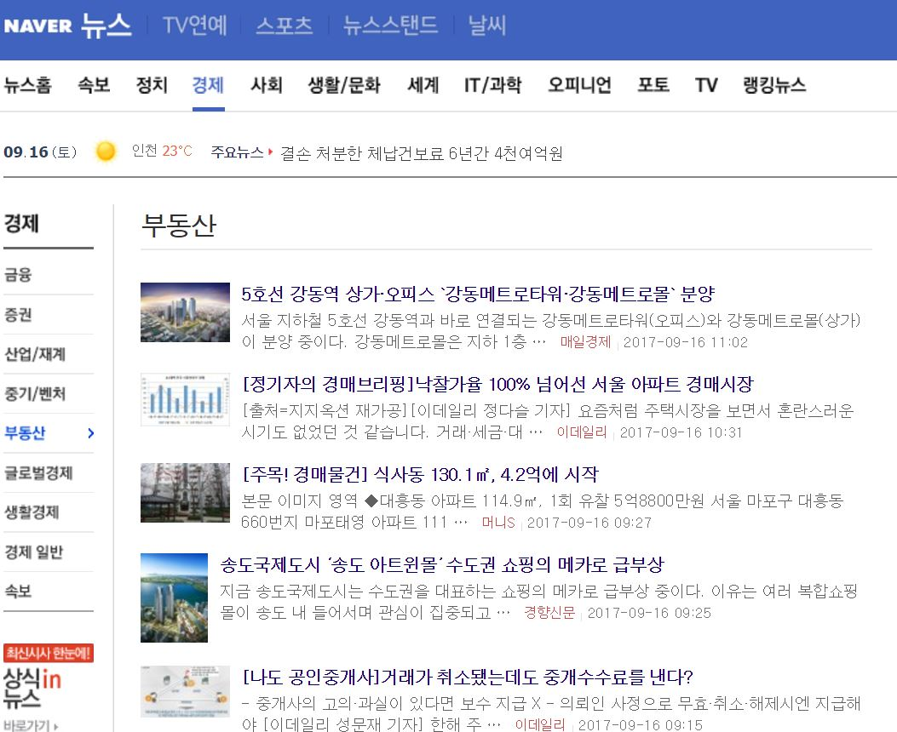
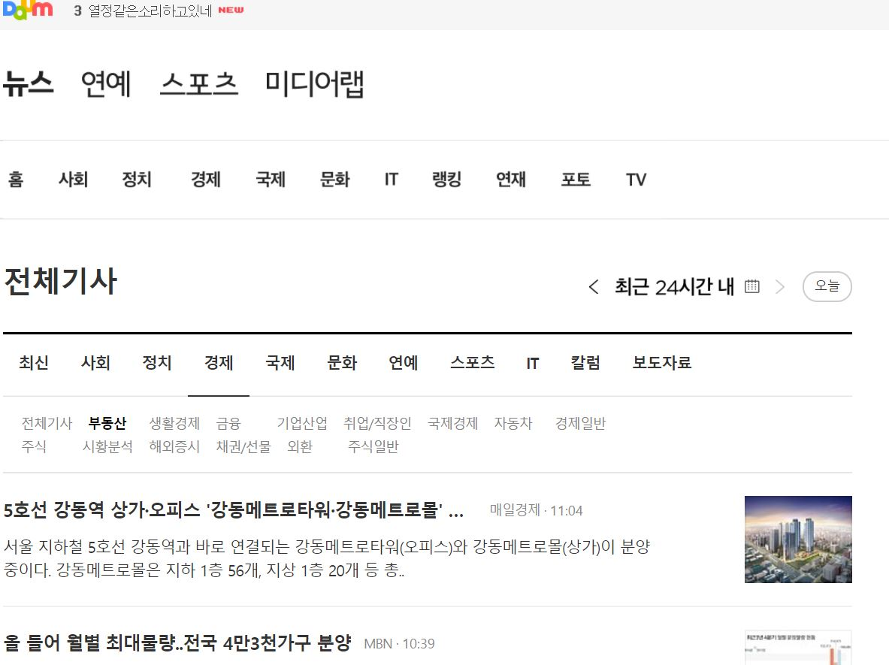
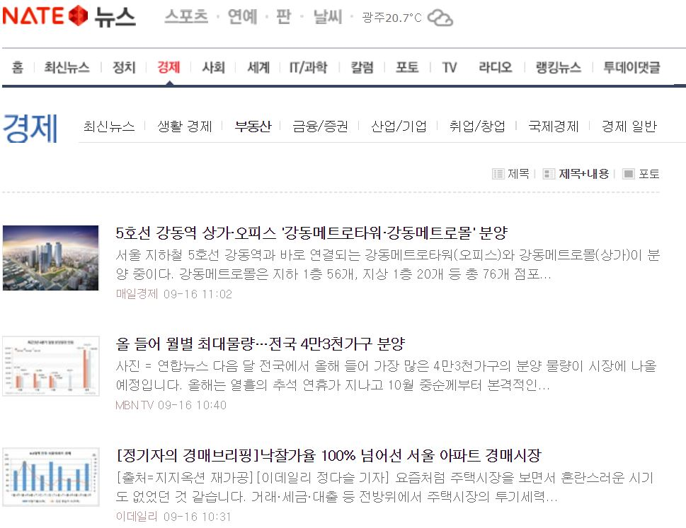
개발과정 - 데이터 수집(2/2)
- 국내 3대 포털사이트(Naver, Daum, Nate)의 부동산 뉴스
개발과정

Slide 10
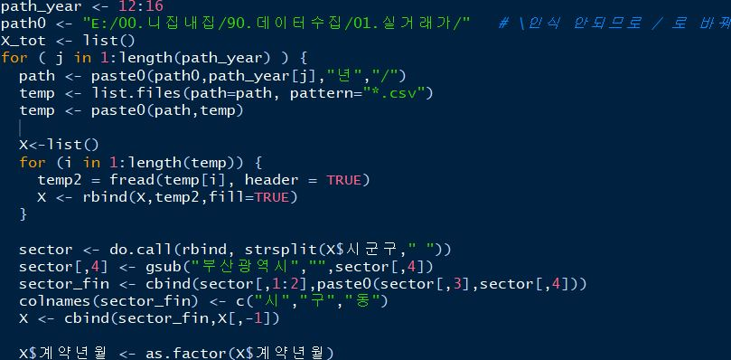
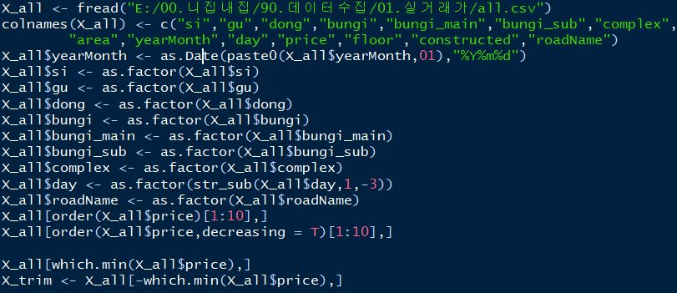
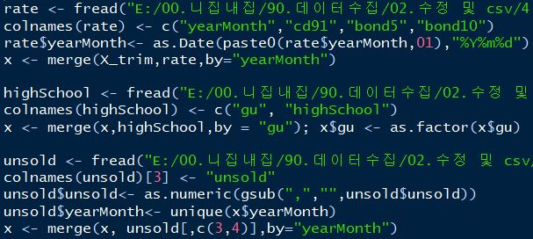
개발과정 - 데이터 처리(1/3)
- 월별로 수집된 실거래가 데이터를 연도 및 전체 종합
개발과정
- 종합된 실거래가 데이터 및 추가 수집 데이터의 데이터 타입 및 불필요 부분 제거

Slide 11
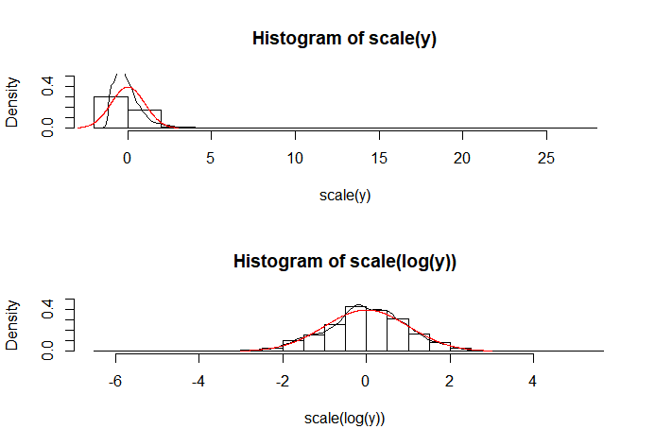
개발과정 - 데이터 처리(2/3)
- 수집 데이터 중 아파트 매매가격이 왼쪽으로 치우친 경향이 심하게 나타남
- 적절한 변환을 통해 조정한 값을 예측 후 다시 재변환을 통해 예측가격 산출
개발과정

Slide 12
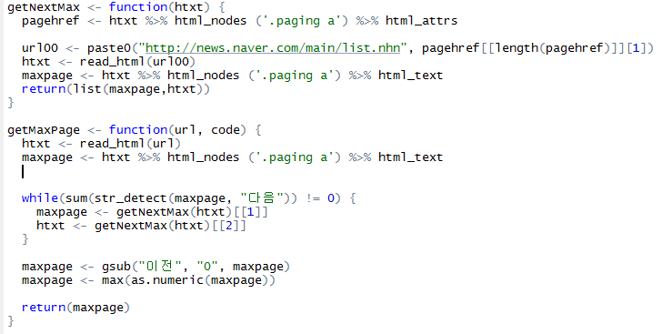
개발과정 - 데이터 처리(3/3)
- 포털 사이트 3사의 부동산 뉴스데이터를 R을 이용하여 크롤링
- 뉴스 내용분석 후 결과 데이터를 빈도표 형식으로 저장
개발과정

Slide 13
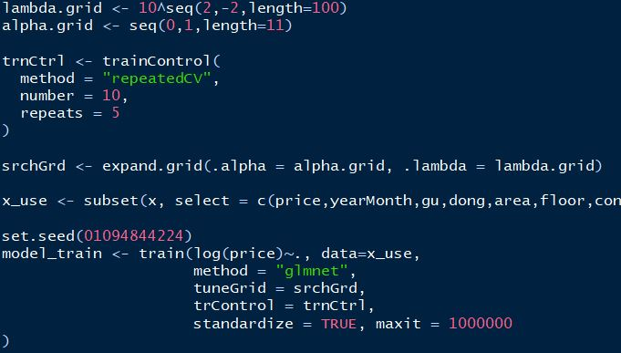
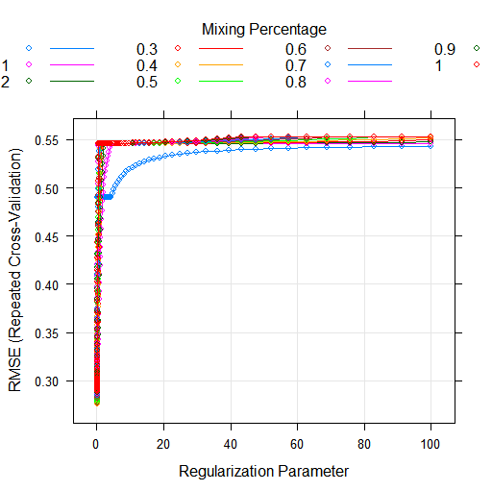
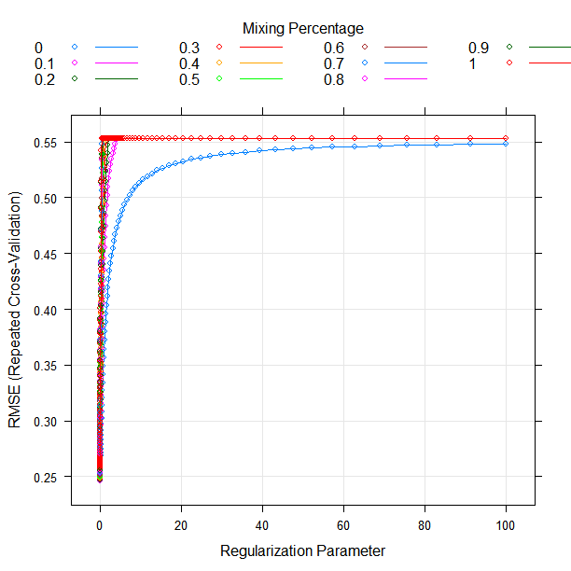
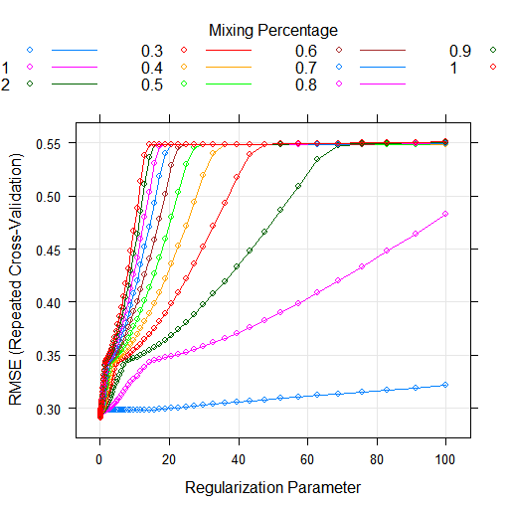
개발과정 - 데이터 분석
- R을 이용한 Machine Learning을 통해 아파트 매매가격 예측
: Elastic-Net 모델 활용
- 최적의 모델조건을 가진 경우를 최종모형으로 사용
개발과정

Slide 14
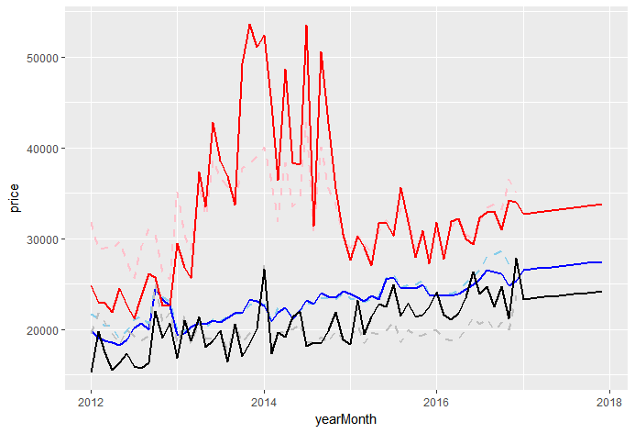
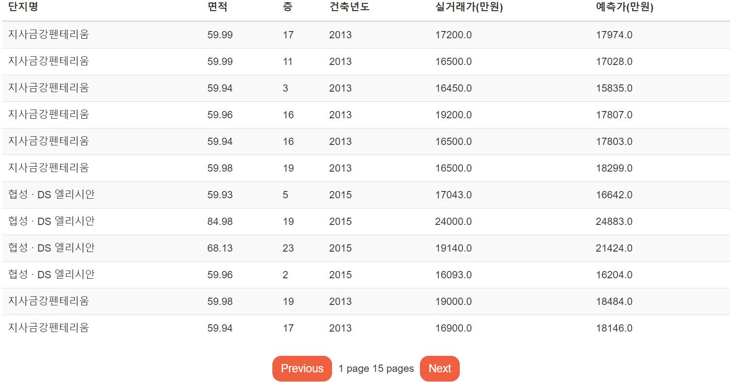
개발과정 - 데이터 시각화(1/2)
- 시, 구, 동 별 예측가격 및 실거래가를 표현하는 그래프
- 시, 구, 동 별 최근 1년(2016년)의 거래현황 표
개발과정

Slide 15
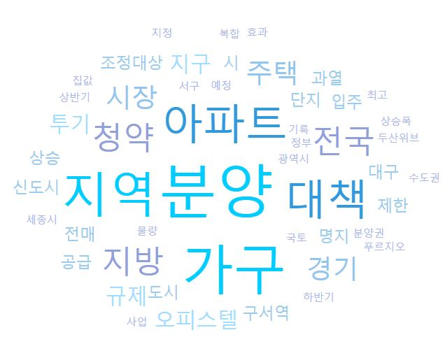
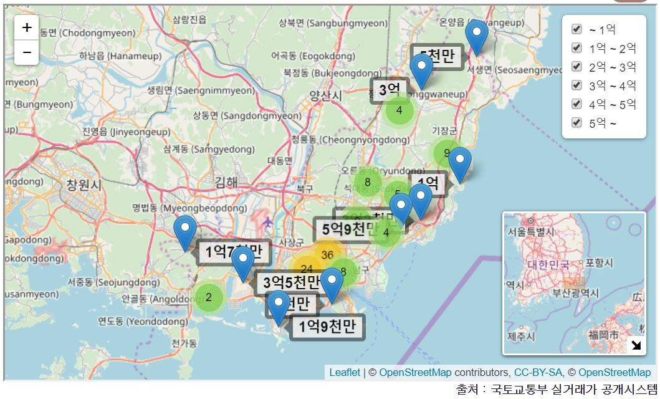
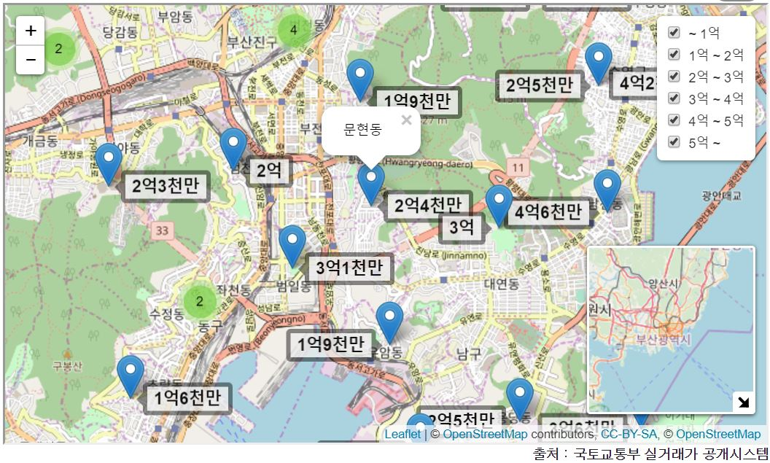
개발과정 - 데이터 시각화(2/2)
- 최근 국내 3대 포털 부동산 뉴스 키워드를 나타내는 워드클라우드
- 각 지역(동) 별 2016년도 거래가 평균을 지도와 함께 제공
개발과정

Slide 16
작업명세서(1/2)
연번 | 작업명 | 담당자(정) | 담당자(부) | 예상소요시간 | 기타
1 | 에자일 상황판 제작 | 서광일 | 김기덕 | 2
2 | 가격영향요인 및 수집방법 탐색 | 김기덕 | 이현송 | 2
3 | 자료 측정 단위 표준화 | 이현송 | 조용태 | 1
4 | 자료 수집 해당 기간 정하기(언제부터 언제까지 자료) | 조용태 | 정영철 | 0.5
5 | 관련 참고자료 수집 | 정영철 | 서광일 | 4
6 | 서비스 기대효과 예상조사 | 서광일 | 김기덕 | 4
7 | 부산시 아파트 매매 가격 데이터 수집 | 김기덕 | 이현송 | 2
8 | 선정된 영향 요인별 데이터 담당배정 | 이현송 | 조용태 | 1
9 | 국가통계 데이터 수집 | 조용태 | 정영철 | 3
10 | 공공데이터 수집 | 정영철 | 서광일 | 3
11 | 민간데이터 수집 | 서광일 | 김기덕 | 3
12 | 특별정의 데이터 수집 | 김기덕 | 이현송 | 3
13 | 부동산뉴스 스크래핑(전국단위) | 이현송 | 조용태 | 3
14 | 부동산뉴스 스크래핑(부산지역) | 조용태 | 정영철 | 3
15 | 데이터정제(결측치 이상치 처리) | 정영철 | 서광일 | 4
16 | 탐색적자료분석 | 서광일 | 김기덕 | 6
17 | 분석방향설계 | 김기덕 | 이현송 | 4
18 | 분석모델링(회귀분석) | 이현송 | 조용태 | 3.5
19 | 분석모델링(시계열분석) | 조용태 | 정영철 | 3.5
20 | 분석모델링(Elastic-Net) | 정영철 | 서광일 | 3.5
21 | 분석모델링(분류분석) | 서광일 | 김기덕 | 3.5
22 | 분석모델링(덱스트마이닝-빈도분석) | 김기덕 | 이현송 | 3.5
23 | 분석모델링(덱스트마이닝-연관성분석) | 이현송 | 조용태 | 3.5
24 | 시각화 | 조용태 | 정영철 | 6
25 | 개발요구사항 분석 | 정영철 | 서광일 | 4
작업명세서

Slide 17
작업명세서(2/2)
26 | 웹어플 필요 기능 도출 | 서광일 | 김기덕 | 2
27 | 필요기능 구현에 사용될 기술정보 탐색 | 김기덕 | 이현송 | 4
28 | 개발절차 설계 | 이현송 | 조용태 | 2
29 | 웹어플 화면설계(초기~중간화면) | 조용태 | 정영철 | 6 | +이현송
30 | 웹어플 화면설계(중간~최종화면) | 정영철 | 서광일 | 6 | +이현송
31 | 데이터베이스 논리모델링 | 서광일 | 김기덕 | 4
32 | 데이터베이스 물리모델링 | 김기덕 | 이현송 | 4
33 | 데이터베이스 구축 | 이현송 | 조용태 | 6
34 | 수집데이터 입력 | 조용태 | 정영철 | 4
35 | 기능별 담당 개발 항목 분배 | 정영철 | 서광일 | 2
36 | 시작페이지 개발 | 서광일 | 김기덕 | 5
37 | 메인페이지 개발 | 김기덕 | 이현송 | 5
38 | 결과 비교페이지 개발 | 이현송 | 조용태 | 5
39 | Q&A 페이지 개발 | 조용태 | 정영철 | 5
40 | 분석 결과 테스트 | 정영철 | 서광일 | 2
41 | 웹어플 실행 테스트 | 서광일 | 김기덕 | 4
42 | 결과보고서 개요 및 목차 작성 | 김기덕 | 이현송 | 2
43 | 결과보고서 서론 작성 | 이현송 | 조용태 | 2
44 | 결과보고서 본론 작성 | 조용태 | 정영철 | 4
45 | 결과보고서 결론 작성 | 정영철 | 서광일 | 3
46 | 벤치마킹 대상 분석 | 김기덕 | 이현송 | 2
47 | Amazone AWS 서버구축 | 조용태 | 정영철 | 4
48
49
50
총 작업 수 | 47 개 | 총 예상소요시간 |  | 162.5시간 | 20.3125일
작업명세서

Slide 18

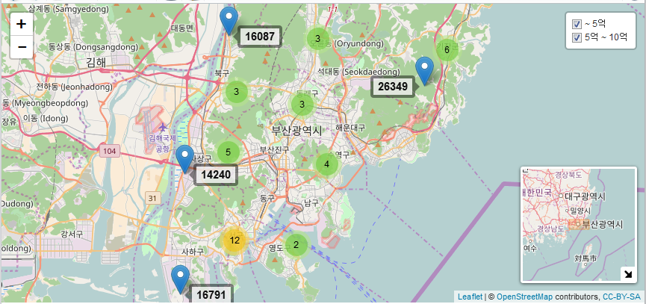

화면설계서(1/4)
52.78.114.111
화면 명 | 메인 화면
화면 설명 | 니집내집의 메인 화면. ① 사용자가 찾고자 하는 구를 선택하여 검색 결과 화면으로 이동 가능.
니집내집
①
부산광역시
구
화면설계서

Slide 19
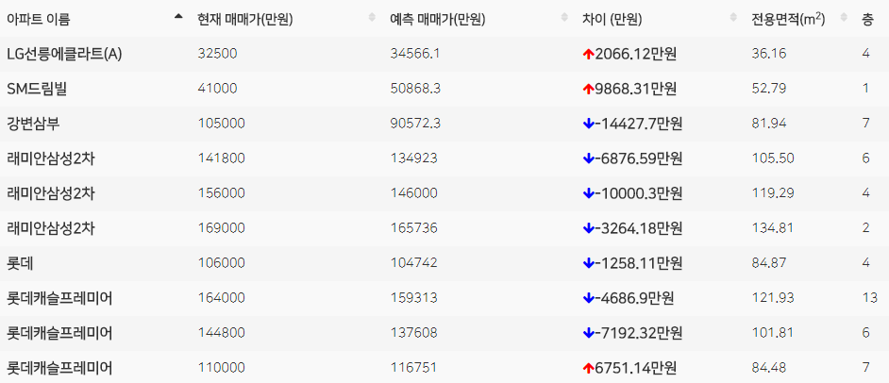
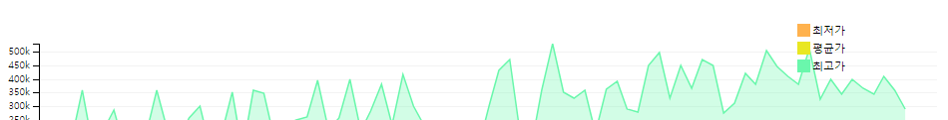
화면설계서(2/4)
52.78.114.111
①
니집내집
부산광역시
남구
화면 명 | 검색 결과 화면
화면 설명 | 니집내집의 검색 결과 화면. ① 사용자가 찾고자 하는 구를 선택하여 또다른 검색 결과 화면으로 이동 가능. ② 선택한 구의 아파트 검색 결과. 실 거래가, 예측 매매가, 차이 등을 표로 확인할 수 있음.
②
부산광역시 남구 아파트 검색 결과
화면설계서
매매가 추이

Slide 20
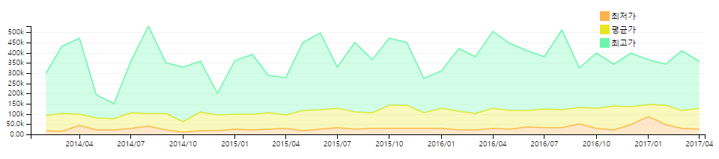
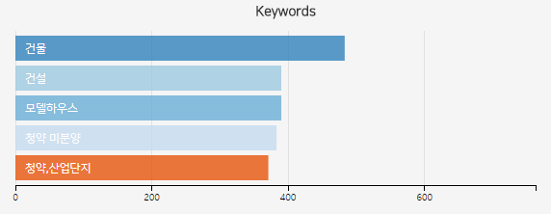
화면설계서(3/4)
52.78.114.111
③
화면 명 | 검색 결과 화면
화면 설명 | 니집내집의 검색 결과 화면. ③ 해당 구의 매매가 추이를 그래프로 확인할 수 있음. ④ 해당 지역의 주요 기사 키워드를 확인할 수 있음.
매매가 추이
④
이 지역 주요 기사 키워드
화면설계서

Slide 21
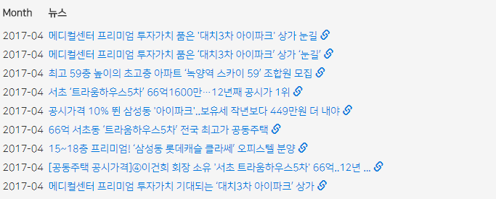
화면설계서(4/4)
52.78.114.111
이 지역 주요 기사 키워드
화면 명 | 검색 결과 화면
화면 설명 | 니집내집의 검색 결과 화면. ⑤ 링크를 통해 이 지역 주요 기사 키워드와 관련된 최신 뉴스로 이동 가능.
⑤
화면설계서

Slide 22
프로젝트 스케줄(1/2)
작업내용 | 담당자 | 예상소요시간 | 7/31 | 8/1 | 8/2 | 8/3 | 8/4 | 8/7 | 8/8 | 8/9 | 8/10 | 8/11 | 8/14 | 8/15 | 8/16 | 8/17 | 8/18 | 8/21 | 8/22 | 8/23 | 8/24 | 8/25
가격영향요인 및 수집방법 탐색 | 김기덕 | 2
자료 측정 단위 표준화 | 이현송 | 1
자료 수집 해당 기간 정하기(언제부터 언제까지 자료) | 조용태 | 0.5
관련 참고자료 수집 | 정영철 | 4
서비스 기대효과 예상조사 | 서광일 | 4
부산시 아파트 매매 가격 데이터 수집 | 김기덕 | 2
선정된 영향 요인별 데이터 담당배정 | 이현송 | 1
국가통계 데이터 수집 | 조용태 | 3
공공데이터 수집 | 정영철 | 3
민간데이터 수집 | 서광일 | 3
특별정의 데이터 수집 | 김기덕 | 3
부동산뉴스 스크래핑(전국단위) | 이현송 | 3
부동산뉴스 스크래핑(부산지역) | 조용태 | 3
데이터정제(결측치 이상치 처리) | 정영철 | 4
탐색적자료분석 | 서광일 | 6
분석방향설계 | 김기덕 | 4
분석모델링(회귀분석) | 이현송 | 3.5
분석모델링(시계열분석) | 조용태 | 3.5
분석모델링(Elastic-Net) | 정영철 | 3.5
분석모델링(분류분석) | 서광일 | 3.5
분석모델링(덱스트마이닝-빈도분석) | 김기덕 | 3.5
분석모델링(덱스트마이닝-연관성분석) | 이현송 | 3.5
프로젝트
스케줄

Slide 23
프로젝트 스케줄(2/2)
시각화 | 조용태 | 6
개발요구사항 분석 | 정영철 | 4
웹어플 필요 기능 도출 | 서광일 | 2
필요기능 구현에 사용될 기술정보 탐색 | 김기덕 | 4
개발절차 설계 | 이현송 | 2
웹어플 화면설계(초기~중간화면) | 조용태 | 6
웹어플 화면설계(중간~최종화면) | 정영철 | 6
데이터베이스 논리모델링 | 서광일 | 4
데이터베이스 물리모델링 | 김기덕 | 4
데이터베이스 구축 | 이현송 | 6
수집데이터 입력 | 조용태 | 4
시작페이지 개발 | 서광일 | 5
메인페이지 개발 | 김기덕 | 5
결과 비교페이지 개발 | 이현송 | 5
Q&A 페이지 개발 | 조용태 | 5
분석 결과 테스트 | 정영철 | 2
웹어플 실행 테스트 | 서광일 | 4
결과보고서 작성 | 김기덕 | 2
Amazone AWS 서버구축 | 조용태 | 4
벤치마킹 대상 분석 | 김기덕 | 2
프로젝트
스케줄

Slide 24
마무리 말
당초 계획에 있었던 매매가격 예측 및 정보제공 기능은 대부분 구현.
현재(17.09.16.) 각 지역 검색 후 가격 추이 그래프 제공하는 부분 미흡.
프로젝트의 추가진행이 가능하다면 지역별 비교 기능 추가 및
예측모형 고도화 예상.

